Slide 1
Mono-H n-1 plots

Slide 2
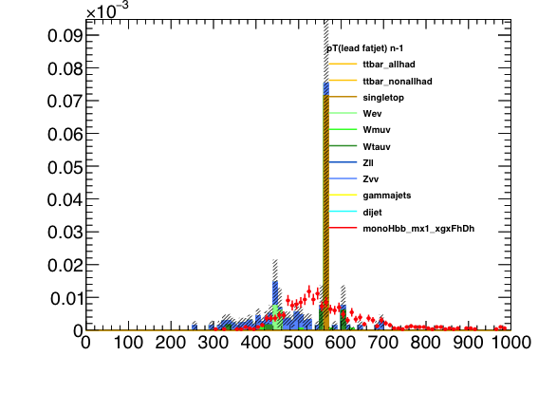
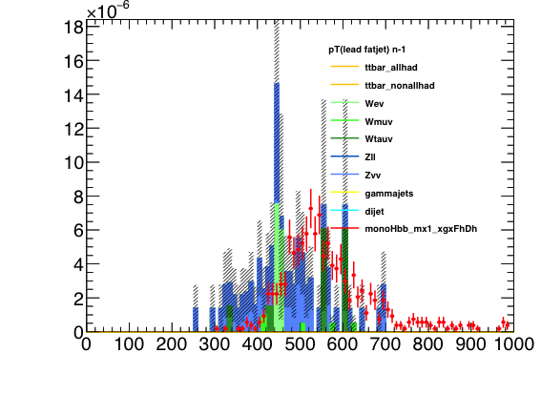
pT(lead fatjet) n-1
Selection | Cut applied
MET > 250 GeV | Y
>= 1 fat jet: pT > 250 eta < 1.2)
Electron veto | Y
Muon veto | Y
Remove jet overlapping el: pt > 20 eta < 4.5 | Y
<= 1 antikt4 jet with: pT > 40, eta < 4.5, dR(lead fat jet) > 0.9 | Y
Veto events with antikt4 jet: pt > 20 eta < 2.5 dPhi(MET, antikt jet) > 0.4 | Y
MET > 500 | Y
Mono-H
90 < m(fj) < 145 | Y
2 antikt jets: pt > 20 eta < 2.5 dR (fat jet) < 1.0 | Y
2 antikt subjets: b-tag MV1 > 0.971966 | Y
Single top removed

Slide 3
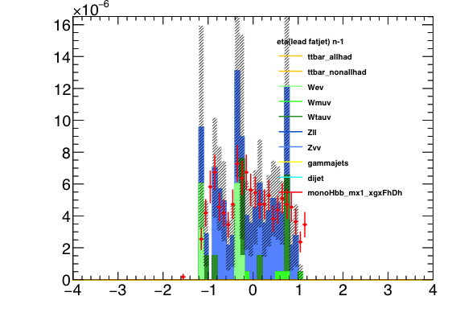
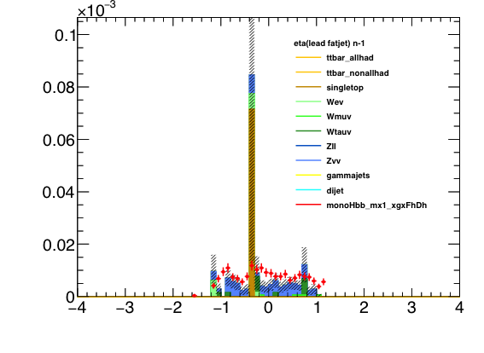
eta(lead fatjet) n-1
Selection | Cut applied
MET > 250 GeV | Y
>= 1 fat jet: pT > 250 eta < 1.2)
Electron veto | Y
Muon veto | Y
Remove jet overlapping el: pt > 20 eta < 4.5 | Y
<= 1 antikt4 jet with: pT > 40, eta < 4.5, dR(lead fat jet) > 0.9 | Y
Veto events with antikt4 jet: pt > 20 eta < 2.5 dPhi(MET, antikt jet) > 0.4 | Y
MET > 500 | Y
Mono-H
90 < m(fj) < 145 | Y
2 antikt jets: pt > 20 eta < 2.5 dR (fat jet) < 1.0 | Y
2 antikt subjets: b-tag MV1 > 0.971966 | Y
Single top removed

Slide 4
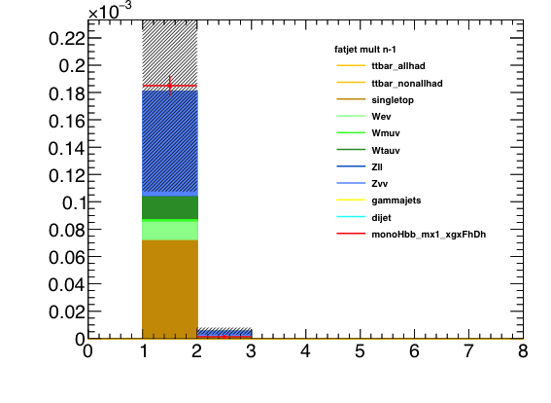
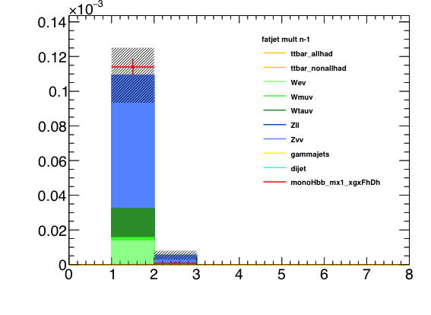
fatjet mult n-1
Selection | Cut applied
MET > 250 GeV | Y
>= 1 fat jet: pT > 250 eta < 1.2) | pT, eta cuts applied
Electron veto | Y
Muon veto | Y
Remove jet overlapping el: pt > 20 eta < 4.5 | Y
<= 1 antikt4 jet with: pT > 40, eta < 4.5, dR(lead fat jet) > 0.9 | Y
Veto events with antikt4 jet: pt > 20 eta < 2.5 dPhi(MET, antikt jet) > 0.4 | Y
MET > 500 | Y
Mono-H
90 < m(fj) < 145 | Y
2 antikt jets: pt > 20 eta < 2.5 dR (fat jet) < 1.0 | Y
2 antikt subjets: b-tag MV1 > 0.971966 | Y
Single top removed

Slide 5
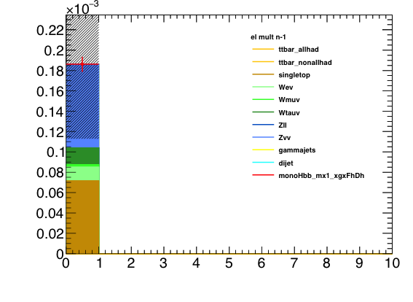
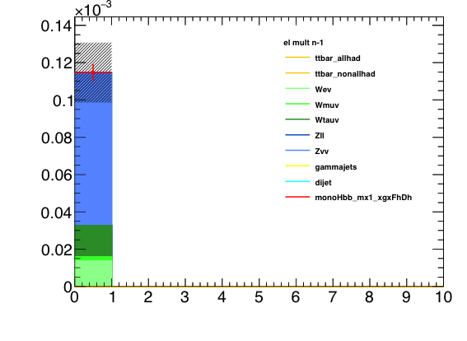
el mult n-1
Selection | Cut applied
MET > 250 GeV | Y
>= 1 fat jet: pT > 250 eta < 1.2) | Y
Electron veto
Muon veto | Y
Remove jet overlapping el: pt > 20 eta < 4.5 | Y
<= 1 antikt4 jet with: pT > 40, eta < 4.5, dR(lead fat jet) > 0.9 | Y
Veto events with antikt4 jet: pt > 20 eta < 2.5 dPhi(MET, antikt jet) > 0.4 | Y
MET > 500 | Y
Mono-H
90 < m(fj) < 145 | Y
2 antikt jets: pt > 20 eta < 2.5 dR (fat jet) < 1.0 | Y
2 antikt subjets: b-tag MV1 > 0.971966 | Y
Single top removed

Slide 6
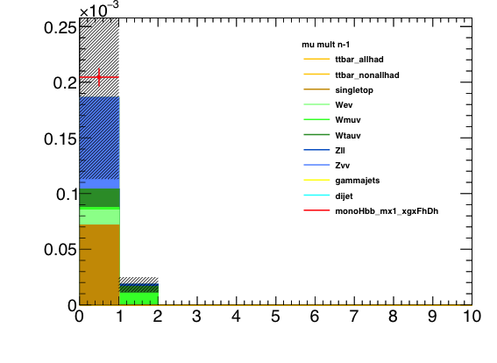
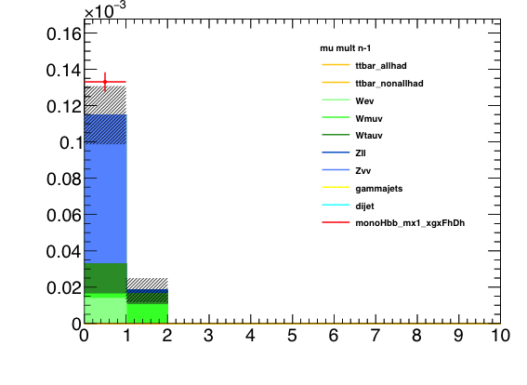
mu mult n-1
Selection | Cut applied
MET > 250 GeV | Y
>= 1 fat jet: pT > 250 eta < 1.2) | Y
Electron veto | Y
Muon veto
Remove jet overlapping el: pt > 20 eta < 4.5 | Y
<= 1 antikt4 jet with: pT > 40, eta < 4.5, dR(lead fat jet) > 0.9 | Y
Veto events with antikt4 jet: pt > 20 eta < 2.5 dPhi(MET, antikt jet) > 0.4 | Y
MET > 500 | Y
Mono-H
90 < m(fj) < 145 | Y
2 antikt jets: pt > 20 eta < 2.5 dR (fat jet) < 1.0 | Y
2 antikt subjets: b-tag MV1 > 0.971966 | Y
Single top removed

Slide 7
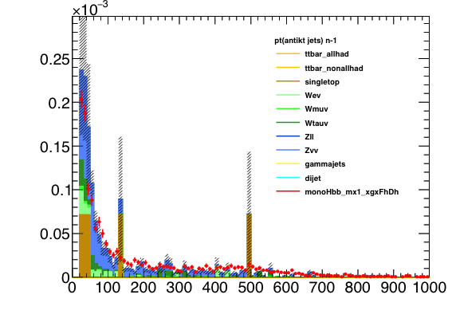
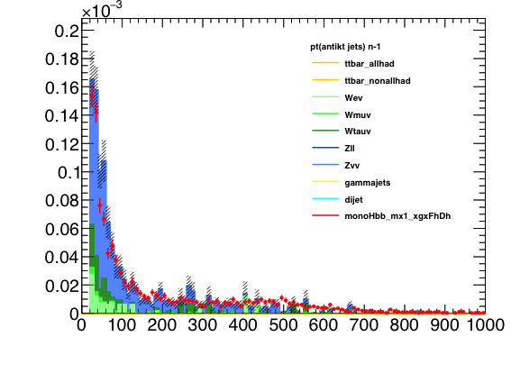
pt(antikt jets) n-1
Selection | Cut applied
MET > 250 GeV | Y
>= 1 fat jet: pT > 250 eta < 1.2) | Y
Electron veto | Y
Muon veto | Y
Remove jet overlapping el: pt > 20 eta < 4.5 | Y
<= 1 antikt4 jet with: pT > 40, eta < 4.5, dR(lead fat jet) > 0.9 | pT > 20, eta < 4.5
Veto events with antikt4 jet: pt > 20 eta < 2.5 dPhi(MET, antikt jet) > 0.4 | Y
MET > 500 | Y
Mono-H
90 < m(fj) < 145 | Y
2 antikt jets: pt > 20 eta < 2.5 dR (fat jet) < 1.0 | Y
2 antikt subjets: b-tag MV1 > 0.971966 | Y
Single top removed

Slide 8
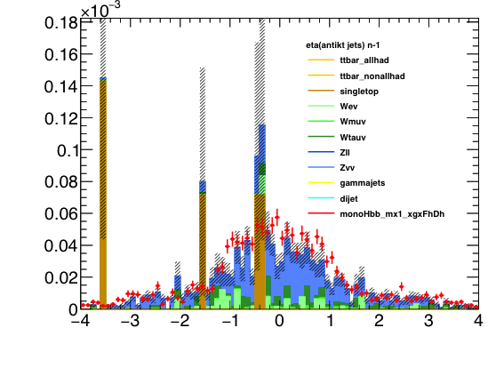
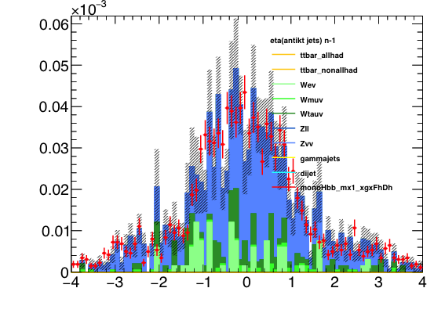
eta(antikt jets) n-1
Selection | Cut applied
MET > 250 GeV | Y
>= 1 fat jet: pT > 250 eta < 1.2) | Y
Electron veto | Y
Muon veto | Y
Remove jet overlapping el: pt > 20 eta < 4.5 | Y
<= 1 antikt4 jet with: pT > 40, eta < 4.5, dR(lead fat jet) > 0.9 | pT > 20, eta < 4.5
Veto events with antikt4 jet: pt > 20 eta < 2.5 dPhi(MET, antikt jet) > 0.4 | Y
MET > 500 | Y
Mono-H
90 < m(fj) < 145 | Y
2 antikt jets: pt > 20 eta < 2.5 dR (fat jet) < 1.0 | Y
2 antikt subjets: b-tag MV1 > 0.971966 | Y
Single top removed

Slide 9
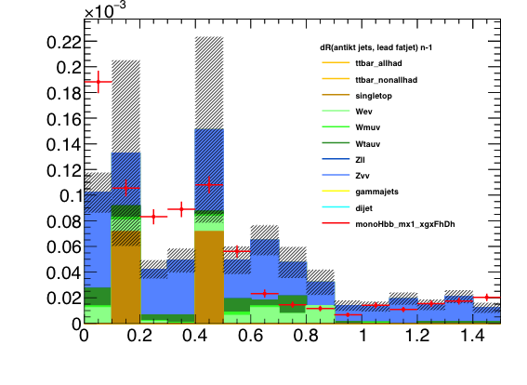
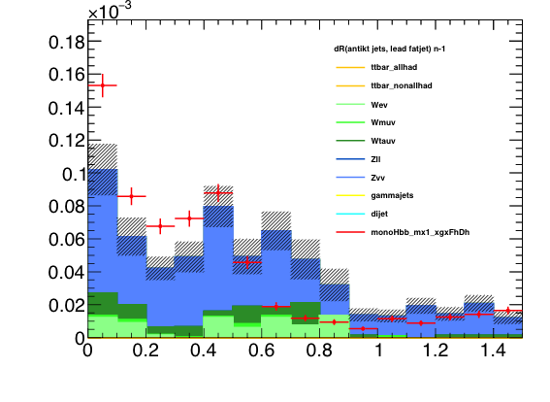
dR(antikt jets, lead fatjet) n-1
Selection | Cut applied
MET > 250 GeV | Y
>= 1 fat jet: pT > 250 eta < 1.2) | Y
Electron veto | Y
Muon veto | Y
Remove jet overlapping el: pt > 20 eta < 4.5 | Y
<= 1 antikt4 jet with: pT > 40, eta < 4.5, dR(lead fat jet) > 0.9 | pT > 20, eta < 4.5
Veto events with antikt4 jet: pt > 20 eta < 2.5 dPhi(MET, antikt jet) > 0.4 | Y
MET > 500 | Y
Mono-H
90 < m(fj) < 145 | Y
2 antikt jets: pt > 20 eta < 2.5 dR (fat jet) < 1.0 | Y
2 antikt subjets: b-tag MV1 > 0.971966 | Y
Single top removed

Slide 10
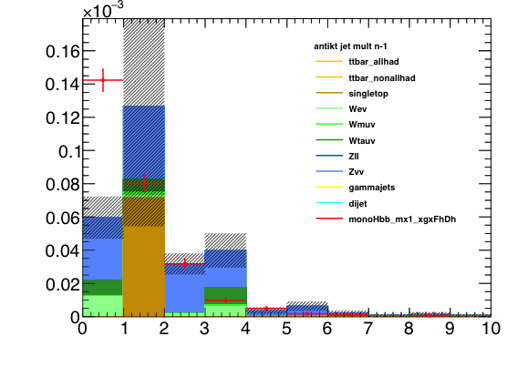
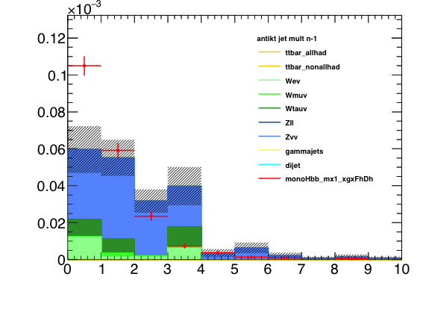
antikt jet mult n-1
Selection | Cut applied
MET > 250 GeV | Y
>= 1 fat jet: pT > 250 eta < 1.2) | Y
Electron veto | Y
Muon veto | Y
Remove jet overlapping el: pt > 20 eta < 4.5 | Y
<= 1 antikt4 jet with: pT > 40, eta < 4.5, dR(lead fat jet) > 0.9 | pT, eta, dR cuts applied
Veto events with antikt4 jet: pt > 20 eta < 2.5 dPhi(MET, antikt jet) > 0.4 | Y
MET > 500 | Y
Mono-H
90 < m(fj) < 145 | Y
2 antikt jets: pt > 20 eta < 2.5 dR (fat jet) < 1.0 | Y
2 antikt subjets: b-tag MV1 > 0.971966 | Y
Single top removed

Slide 11
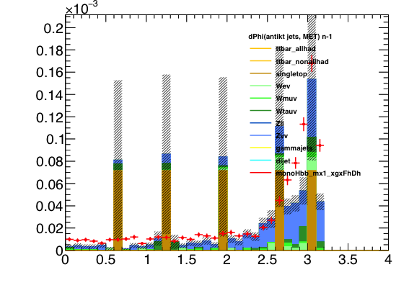
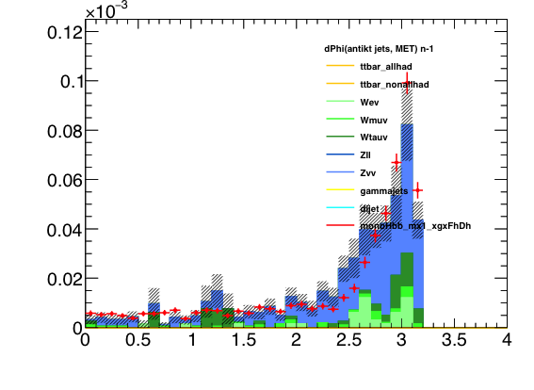
dPhi(antikt jets, MET) n-1
Selection | Cut applied
MET > 250 GeV | Y
>= 1 fat jet: pT > 250 eta < 1.2) | Y
Electron veto | Y
Muon veto | Y
Remove jet overlapping el: pt > 20 eta < 4.5 | Y
<= 1 antikt4 jet with: pT > 40, eta < 4.5, dR(lead fat jet) > 0.9 | Y
Veto events with antikt4 jet: pt > 20 eta < 2.5 dPhi(MET, antikt jet) > 0.4 | pT, eta cuts applied
MET > 500 | Y
Mono-H
90 < m(fj) < 145 | Y
2 antikt jets: pt > 20 eta < 2.5 dR (fat jet) < 1.0 | Y
2 antikt subjets: b-tag MV1 > 0.971966 | Y
Single top removed

Slide 12
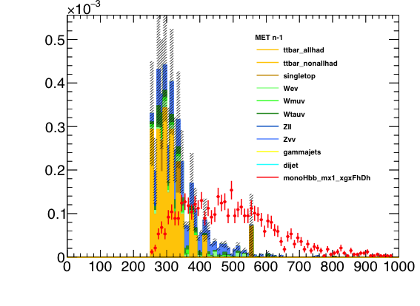
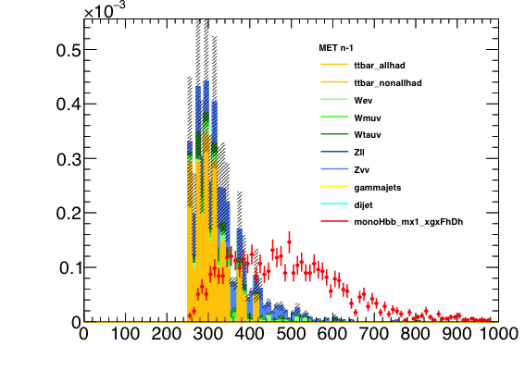
MET n-1
Selection | Cut applied
MET > 250 GeV | Y
>= 1 fat jet: pT > 250 eta < 1.2) | Y
Electron veto | Y
Muon veto | Y
Remove jet overlapping el: pt > 20 eta < 4.5 | Y
<= 1 antikt4 jet with: pT > 40, eta < 4.5, dR(lead fat jet) > 0.9 | Y
Veto events with antikt4 jet: pt > 20 eta < 2.5 dPhi(MET, antikt jet) > 0.4 | Y
MET > 500
Mono-H
90 < m(fj) < 145 | Y
2 antikt jets: pt > 20 eta < 2.5 dR (fat jet) < 1.0 | Y
2 antikt subjets: b-tag MV1 > 0.971966 | Y
Single top removed

Slide 13
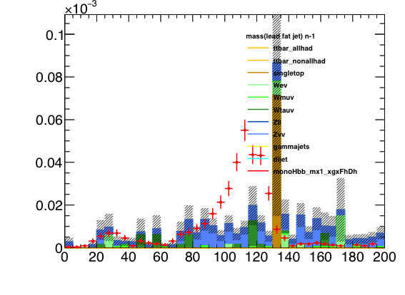
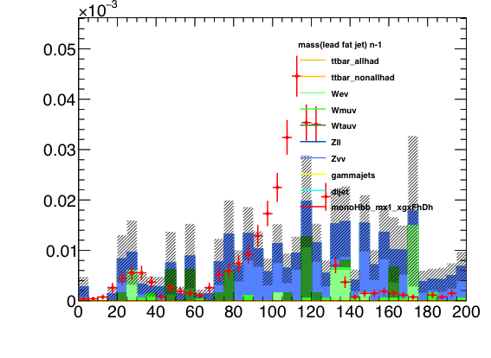
mass(lead fat jet)n-1
Selection | Cut applied
MET > 250 GeV | Y
>= 1 fat jet: pT > 250 eta < 1.2) | Y
Electron veto | Y
Muon veto | Y
Remove jet overlapping el: pt > 20 eta < 4.5 | Y
<= 1 antikt4 jet with: pT > 40, eta < 4.5, dR(lead fat jet) > 0.9 | Y
Veto events with antikt4 jet: pt > 20 eta < 2.5 dPhi(MET, antikt jet) > 0.4 | Y
MET > 500 | Y
Mono-H
90 < m(fj) < 145
2 antikt jets: pt > 20 eta < 2.5 dR (fat jet) < 1.0 | Y
2 antikt subjets: b-tag MV1 > 0.971966 | Y
Single top removed

Slide 14
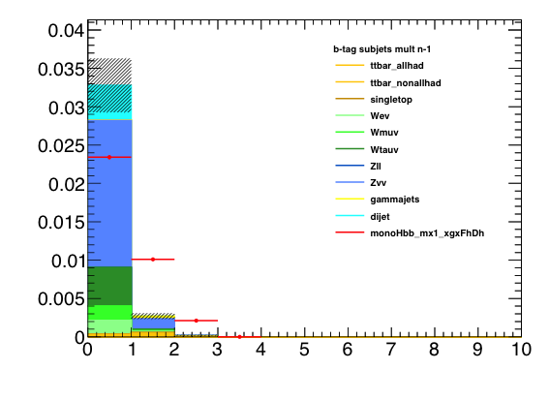
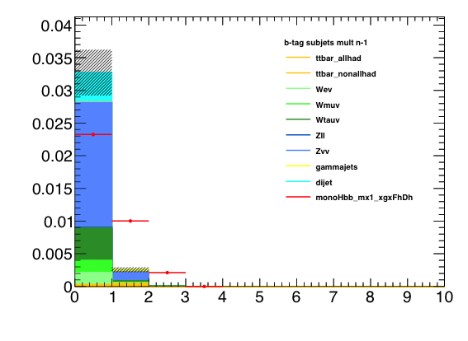
b-tag subjets mult n-1
Selection | Cut applied
MET > 250 GeV | Y
>= 1 fat jet: pT > 250 eta < 1.2) | Y
Electron veto | Y
Muon veto | Y
Remove jet overlapping el: pt > 20 eta < 4.5 | Y
<= 1 antikt4 jet with: pT > 40, eta < 4.5, dR(lead fat jet) > 0.9 | Y
Veto events with antikt4 jet: pt > 20 eta < 2.5 dPhi(MET, antikt jet) > 0.4 | Y
MET > 500 | Y
Mono-H
90 < m(fj) < 145 | Y
2 antikt jets: pt > 20 eta < 2.5 dR (fat jet) < 1.0
2 antikt subjets: b-tag MV1 > 0.971966 | dR (fat jet) < 1.0, b-tagged
Single top removed

Slide 15
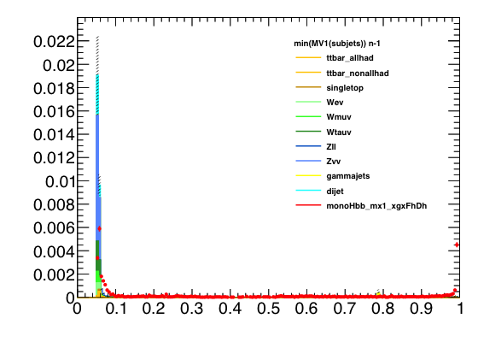
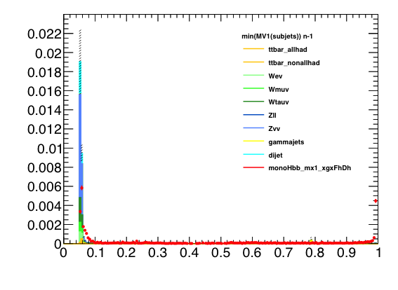
min(MV1(subjets)) n-1
Selection | Cut applied
MET > 250 GeV | Y
>= 1 fat jet: pT > 250 eta < 1.2) | Y
Electron veto | Y
Muon veto | Y
Remove jet overlapping el: pt > 20 eta < 4.5 | Y
<= 1 antikt4 jet with: pT > 40, eta < 4.5, dR(lead fat jet) > 0.9 | Y
Veto events with antikt4 jet: pt > 20 eta < 2.5 dPhi(MET, antikt jet) > 0.4 | Y
MET > 500 | Y
Mono-H
90 < m(fj) < 145 | Y
2 antikt jets: pt > 20 eta < 2.5 dR (fat jet) < 1.0 | Y
2 antikt subjets: b-tag MV1 > 0.971966
Single top removed

Slide 16


total b-tag multiplicity n-1
Selection | Cut applied
MET > 250 GeV | Y
>= 1 fat jet: pT > 250 eta < 1.2) | Y
Electron veto | Y
Muon veto | Y
Remove jet overlapping el: pt > 20 eta < 4.5 | Y
<= 1 antikt4 jet with: pT > 40, eta < 4.5, dR(lead fat jet) > 0.9 | Y
Veto events with antikt4 jet: pt > 20 eta < 2.5 dPhi(MET, antikt jet) > 0.4 | Y
MET > 500 | Y
Mono-H
90 < m(fj) < 145 | Y
2 antikt jets: pt > 20 eta < 2.5 dR (fat jet) < 1.0 | pT, eta cuts applied
2 antikt subjets: b-tag MV1 > 0.971966 | b-tag required
Single top removed

Slide 17
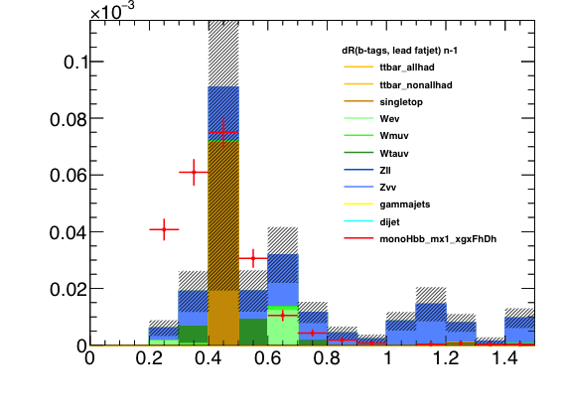
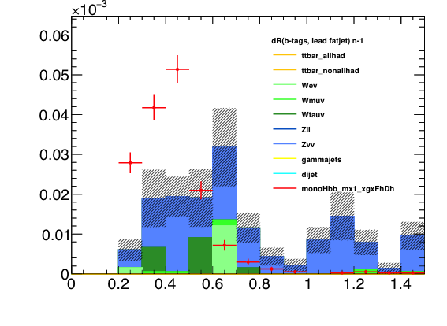
(max) dR(b-tags, lead fatjet) n-1
Selection | Cut applied
MET > 250 GeV | Y
>= 1 fat jet: pT > 250 eta < 1.2) | Y
Electron veto | Y
Muon veto | Y
Remove jet overlapping el: pt > 20 eta < 4.5 | Y
<= 1 antikt4 jet with: pT > 40, eta < 4.5, dR(lead fat jet) > 0.9 | Y
Veto events with antikt4 jet: pt > 20 eta < 2.5 dPhi(MET, antikt jet) > 0.4 | Y
MET > 500 | Y
Mono-H
90 < m(fj) < 145 | Y
2 antikt jets: pt > 20 eta < 2.5 dR (fat jet) < 1.0 | pT, eta cut applied
2 antikt subjets: b-tag MV1 > 0.971966 | 2 b-tags (not required to be subjets)
max_
Single top removed

Slide 18
Mono-H C2, D2, Tau21

Slide 19
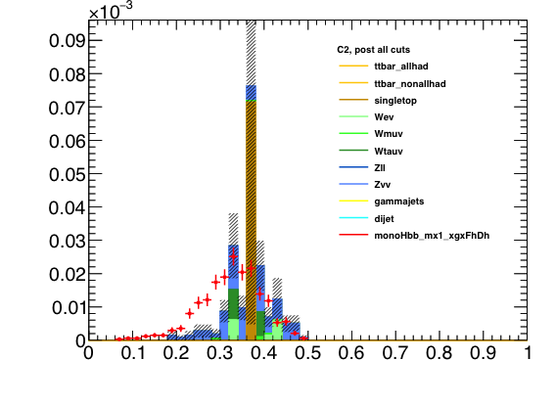
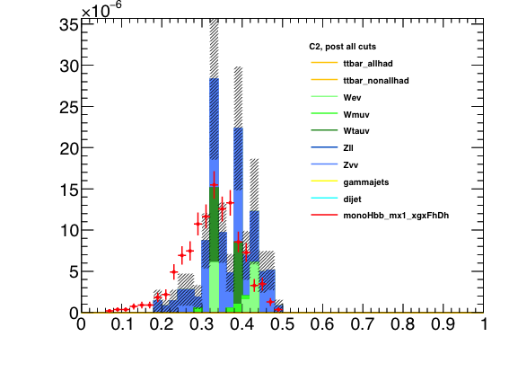
C2, post all cuts
Selection | Cut applied
MET > 250 GeV | Y
>= 1 fat jet: pT > 250 eta < 1.2) | Y
Electron veto | Y
Muon veto | Y
Remove jet overlapping el: pt > 20 eta < 4.5 | Y
<= 1 antikt4 jet with: pT > 40, eta < 4.5, dR(lead fat jet) > 0.9 | Y
Veto events with antikt4 jet: pt > 20 eta < 2.5 dPhi(MET, antikt jet) > 0.4 | Y
MET > 500 | Y
Mono-H
90 < m(fj) < 145 | Y
2 antikt jets: pt > 20 eta < 2.5 dR (fat jet) < 1.0 | Y
2 antikt subjets: b-tag MV1 > 0.971966 | Y
Single top removed

Slide 20
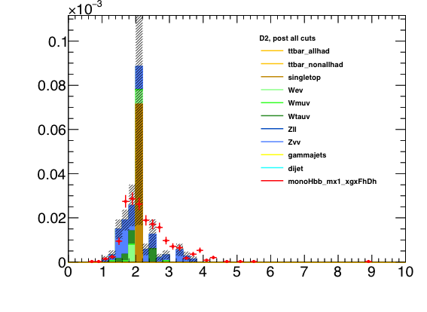
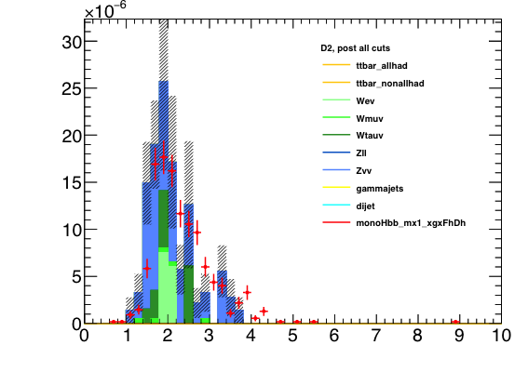
D2, post all cuts
Selection | Cut applied
MET > 250 GeV | Y
>= 1 fat jet: pT > 250 eta < 1.2) | Y
Electron veto | Y
Muon veto | Y
Remove jet overlapping el: pt > 20 eta < 4.5 | Y
<= 1 antikt4 jet with: pT > 40, eta < 4.5, dR(lead fat jet) > 0.9 | Y
Veto events with antikt4 jet: pt > 20 eta < 2.5 dPhi(MET, antikt jet) > 0.4 | Y
MET > 500 | Y
Mono-H
90 < m(fj) < 145 | Y
2 antikt jets: pt > 20 eta < 2.5 dR (fat jet) < 1.0 | Y
2 antikt subjets: b-tag MV1 > 0.971966 | Y
Single top removed

Slide 21
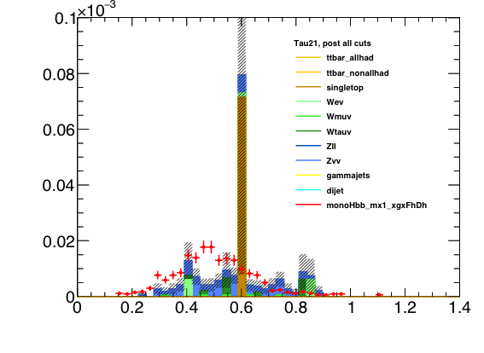
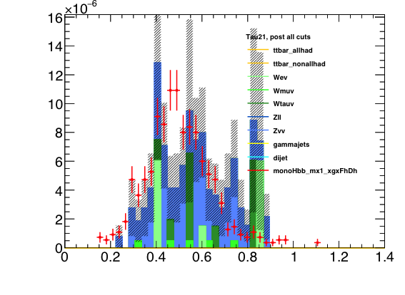
Tau21, post all cuts
Selection | Cut applied
MET > 250 GeV | Y
>= 1 fat jet: pT > 250 eta < 1.2) | Y
Electron veto | Y
Muon veto | Y
Remove jet overlapping el: pt > 20 eta < 4.5 | Y
<= 1 antikt4 jet with: pT > 40, eta < 4.5, dR(lead fat jet) > 0.9 | Y
Veto events with antikt4 jet: pt > 20 eta < 2.5 dPhi(MET, antikt jet) > 0.4 | Y
MET > 500 | Y
Mono-H
90 < m(fj) < 145 | Y
2 antikt jets: pt > 20 eta < 2.5 dR (fat jet) < 1.0 | Y
2 antikt subjets: b-tag MV1 > 0.971966 | Y
Single top removed

